Slide 1


Slide 2
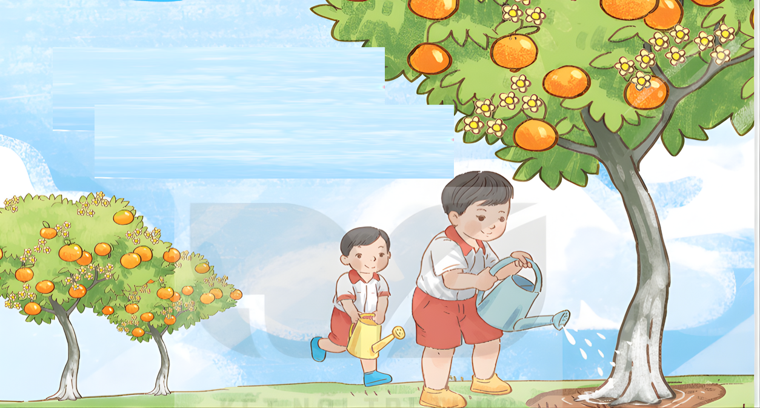
1
Quan sát cây trong tranh
a) Cây có những bộ phận nào?
a) Bộ phận nào của cây khó nhìn thấy? Vì sao?

Slide 3

1
Quan sát cây trong tranh

Slide 4

Các bộ phận của cây:
Lá, thân, cành, hoa, quả, rễ,...
b) Rễ cây ở phía dưới mặt đất nên khó nhìn thấy.

Slide 5


Slide 6


Slide 7
2
Đọc
Câu chuyện của rễ
Hoa nở trên cành
Khoe muôn sắc thắm
Giữa vòm lá xanh
Toả hương trong nắng.
Để hoa nở đẹp
Để quả trĩu cành
Để lá biếc xanh
Rễ chìm trong đất...
Nếu không có rễ
Cây chẳng đâm chồi
Chẳng ra trái ngọt
Chẳng nở hoa tươi.
Rễ chẳng nhiều lời
Âm thầm, nhỏ bé
Làm đẹp cho đời
Khiêm nhường, lặng lẽ.
(Phương Dung)

Slide 8

Câu chuyện của rễ
/
/
Hoa nở trên cành
Khoe muôn sắc thắm
Giữa vòm lá xanh
Toả hương trong nắng.
Để hoa nở đẹp
Để quả trĩu cành
Để lá biếc xanh
Rễ chìm trong đất...
Nếu không có rễ
Cây chẳng đâm chồi
Chẳng ra trái ngọt
Chẳng nở hoa tươi.
Rễ chẳng nhiều lời
Âm thầm, nhỏ bé
Làm đẹp cho đời
Khiêm nhường, lặng lẽ.
(Phương Dung)
/
/
/
/
/
/
/
/
/
/
/
/
/
/

Slide 9


Đọc
sắc thắm
khiêm nhường
trĩu
lặng lẽ
chồi

Slide 10

Bài thơ có
mấy khổ?
Bài thơ có
4 khổ

Slide 11
Câu chuyện của rễ
1
Hoa nở trên cành
Khoe muôn sắc thắm
Giữa vòm lá xanh
Toả hương trong nắng.
Để hoa nở đẹp
Để quả trĩu cành
Để lá biếc xanh
Rễ chìm trong đất...
Nếu không có rễ
Cây chẳng đâm chồi
Chẳng ra trái ngọt
Chẳng nở hoa tươi.
Rễ chẳng nhiều lời
Âm thầm, nhỏ bé
Làm đẹp cho đời
Khiêm nhường, lặng lẽ.
(Phương Dung)
3
2
4

Slide 12


